Slide 1
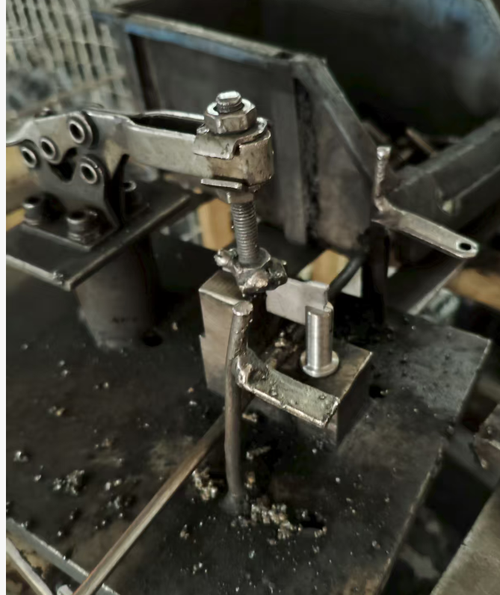
现状
建议
重新开发一套简易工装
仰角机构一序长时间使用磨损严重，焊接总成出现
角度，影响后序装配

Slide 2
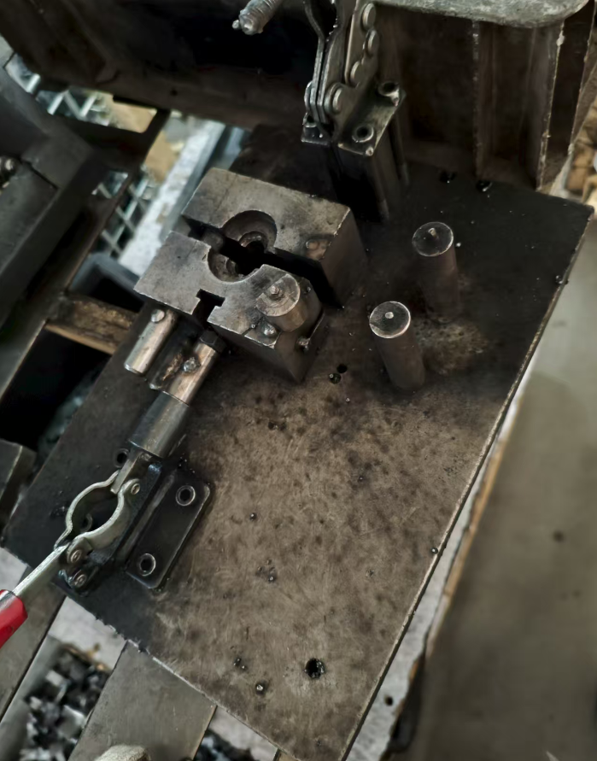
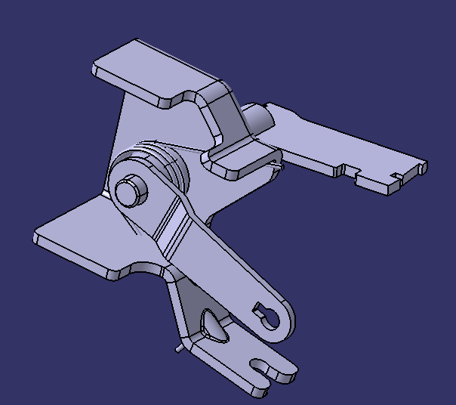
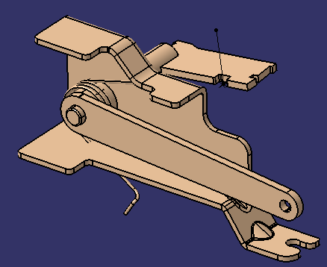
现状
建议
开发一套3.1仰角机构专用专用焊胎，左右舵共用
两种仰角机构共用三序，图示定位后期临时增加，
仰角机构拉线手柄角度位置不合格，影响后序

